Slide 1
Audit Carrefour Express
Magasin : AIN ZAGHOUAN 2
09 Avril 2019
Dr Raja Bouhalfaya

Slide 2
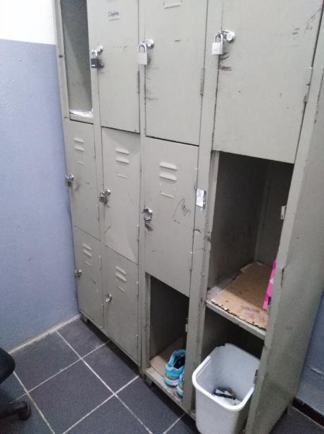
Vestiaires: Casiers usés Certaines portières étaient démontées.

Slide 3
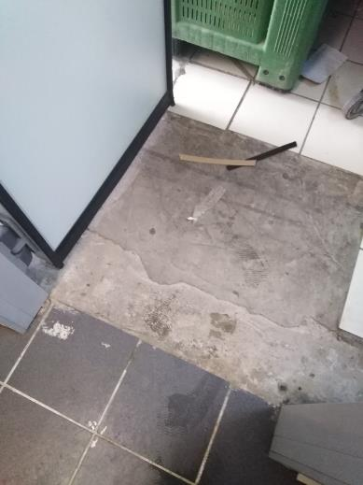
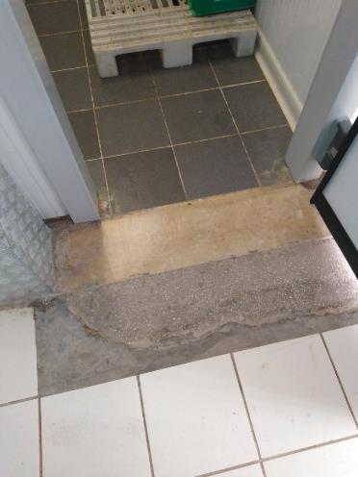
Le revêtement du sol était endommagé au niveau des seuils des CF positives PLS et FLEG.

Slide 4
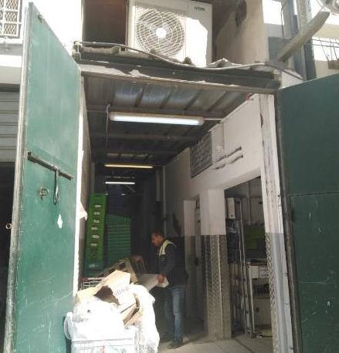
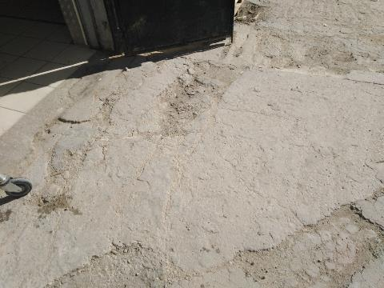
Absence de protection du quai de la réception.
Le sol au niveau du quai de la réception était fortement endommagé.

Slide 5
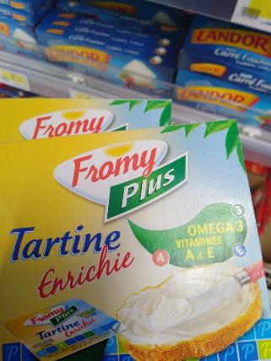
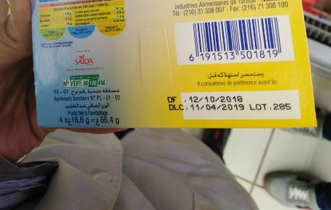
PLS: Deux unités de Fromage à tartiner Fromy Plus, n’étaient pas encore retirées du rayon le jour de l’audit (09/04).
La date de retrait était de DLC-2jours.

Slide 6
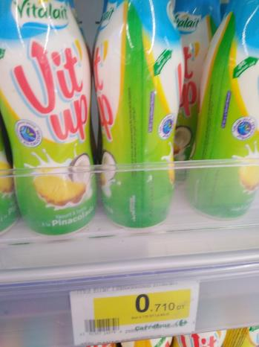
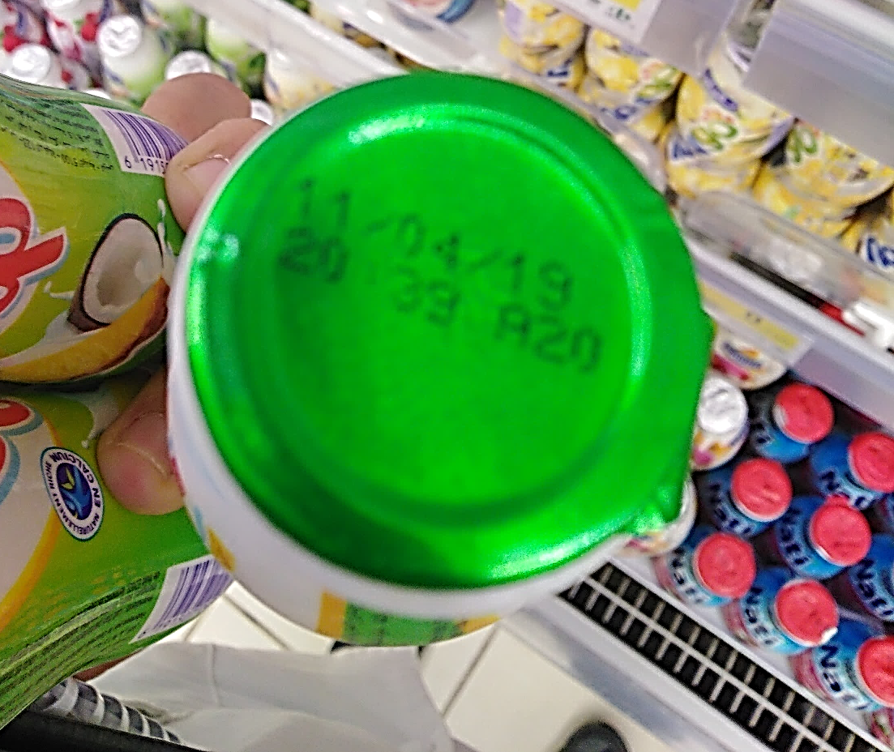
PLS: Un lot de yaourts à boire Vit’up non encore retiré du rayon, dont la DLC était le 11/04.

Slide 7
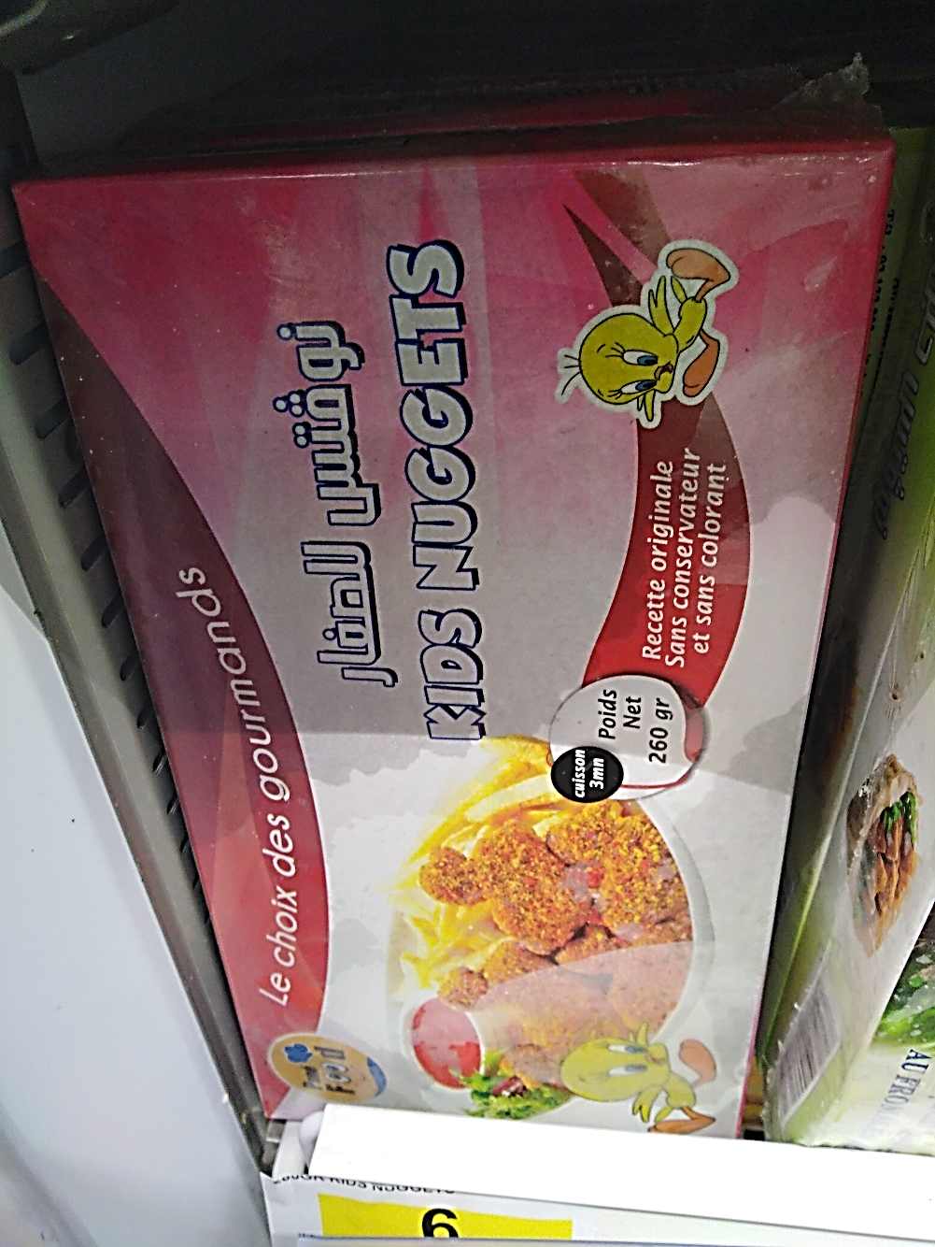
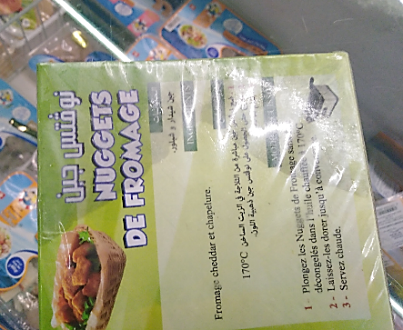
PLS: Signes de décongélation constatés sur les boites de nuggets surgelés Panné Food: boites déformées avec présence de traces d’humidité.

Slide 8
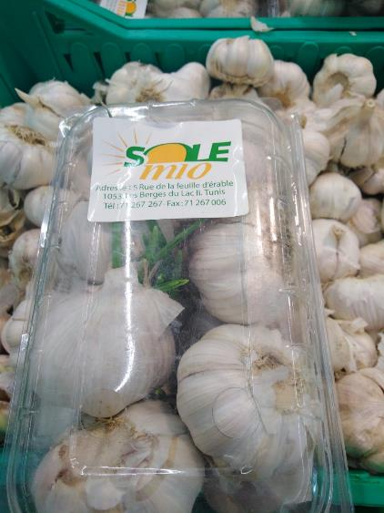
FLEG: Etiquetage incomplet par l’absence des mentions tel, que la date d’emballage pour les barquettes d’ail Solemio.

Slide 9
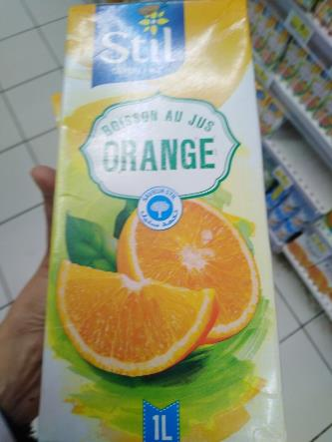
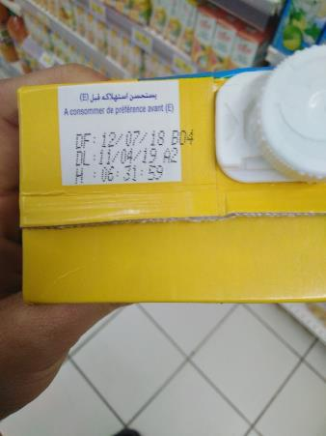
PGC: Non respect de la date de retrait pour des unités de jus d’orange STIL, dont la DLC était le 11/04/2019.
Le retrait pour ce rayon est DLC/DLUO – 1 semaine.

